Slide 1

Wise QA Team x
Mentor Toplantısı
-/03/2023
Yazılım Test Mühendisi Ne İş Yapar? Görev ve
Sorumlulukları Nelerdir?

Slide 2

Geçen Haftanın Değerlendirmesi
Neleri güzel yaptım?
Neleri daha güzel yapabilirdim?

Slide 3

YAZILIM TEST MÜHENDİSİ
Yazılım Test Mühendisi Kimdir?
Yazılım Test Mühendisi Ünvanları
Yazılım Test Mühendisi Ne İş Yapar?
Yazılım Test Mühendisi Olması Gereken Özellikler
Yazılım Test Mühendisi Sorumlulukları

Slide 4

Yazılım Test Mühendisi Kimdir?
Geliştirilen yazılım üzerinde test yapan kişidir. Kullanıcıların taleplerini karşılamak ve kullanıcıların memnuniyetini sağlamak için çalışırlar. Analiz sürecinde aktif bir rol oynayarak, geliştirilen ürünün kontrollerini müşteriye ulaşmadan önce en başından son ana kadar gerçekleştirirler.
Yazılım testinin arkasındaki temel fikir, yazılım kalitesinin
güvence altına alınmasıdır. Yazılım Test Mühendisleri
son kullanıcının gereksinimine göre yazılım doğru
şekilde teslim edileceğine emin olmalıdır.
Yazılım Test Mühendisi Ne İş Yapar?
Yazılım test mühendisi arayüz sorunlarını,
düşük performans veya genel hataları ortadan
kaldırmak için uygulamaları test eder. Bu işi yaparken,
yazılımın yaşam döngüsü boyunca farklı aşamalarda
kullanıcı kabulü testi, fonksiyonel test, performans testi
ve stres testleri gibi çeşitli testler yaparlar.

Slide 5

Yazılım Test Mühendisi Ünvanları
Manual Tester:Sistemde kullanıcıların karşılaşabileceği ve geliştiricilerin sorunlara çözüm bulmasına yardımcı olabilecek sorunlar ve hataları manual teknikler kullanarak arar.
Automation Tester : sadece verilen görevlerde kendi üzerine düsen script (kodları) yazan kimsedir.
Software Development Engineer in test (SDET): Bu kişi bir projenin başından sonuna yapılmasında dizayn, özelliklerin oluşması ve raporların oluşması gibi tüm aşamaların setup’ını (kurulumunu) yapar.
QA-Quality Assurance Analist(Kalite Güvence Analisti): yazılımın işlevselliğini değerlendiren ve herhangi bir hata ve sorunu arayan uzmanlardır.
Java+Selenium + SDLC → UI(User Interface) Tester
Java+Selenium+API + SDLC => API Tester→ BackEnd Tester
Java+Selenium +SQL+JDBC+SDLC→ Database Testing / Backend Tester
UI(User Interface) + Backend + Database → Full- Stack Tester

Slide 6
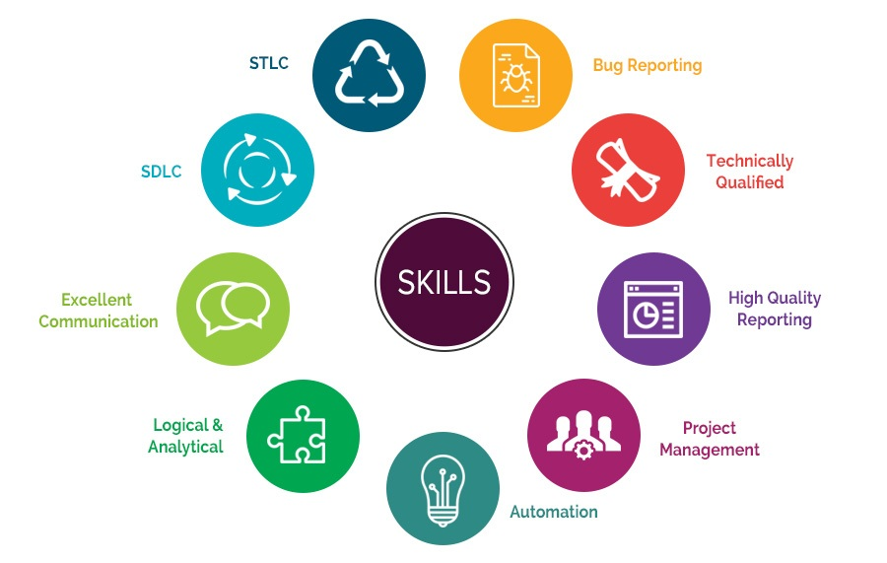
Yazılım Test Mühendisi Olması Gereken Özellikler
SDLC ve STLC farkındalığı
Çeşitli Test Araçları ve Teknikleri hakkında bilgi
Otomasyon Teknikleri konusunda bilgili
Mükemmel iletişim becerileri
Üstün Mantıksal ve Analitik Düşünme becerileri
Birinci sınıf Proje Yönetimi becerileri
En son Web ve Mobil Teknolojiler hakkında bilgi sahibi olmalı
Keskin Karar Verme Becerileri
Kendinden açıklamalı ve yüksek kaliteli Raporlama becerileri

Slide 7

Yazılım Test Mühendisi Sorumlulukları
İşletmecinin gereksinimlerini (requirement) analiz etmek
Test plan ve test statejisini oluşturulması
Testcase ve test scenario hazırlanması
Testcaselerin çalıştırılması
Hataların takibi (Defect tracking)
Raporların hazırlanması
Detay odaklı çalışmak
Farklı açılardan uygulanın çalışmasını sorgulamak

Slide 8
Bir sonraki hafta toplantı içeriği
Haftalık Değerlendirme
Agile Vs Waterfall

Slide 9

Kemerini bağla!
Uçuşa geçiyoruz!!!

